Slide 1

2026年春科研课堂开题报告
面向前馈式三维重建的 新型架构设计与聚合管理平台
崔昊喆 纪博闻
汇报人
2026年5月

Slide 2



01
研究背景
02
架构设计
汇 报 提 纲
03
软件平台
04
实验计划与总结

Slide 3
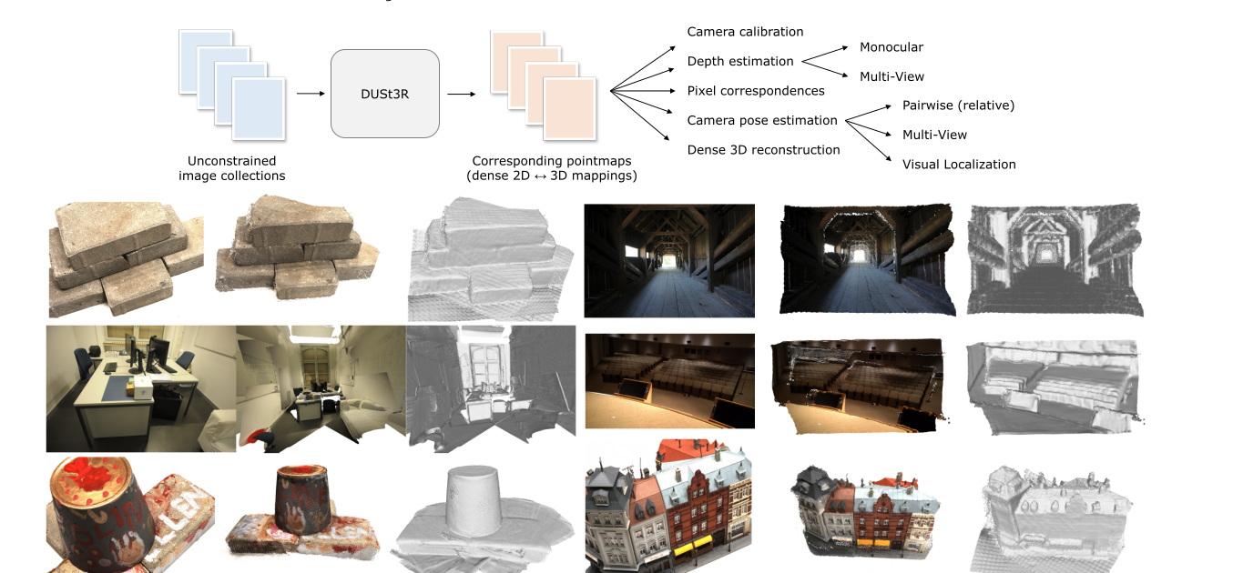
01
三维重建与 3R 模型的兴起
DUSt3R 将未标定图像对直接映射为稠密三维点图，是 3R 路线的代表起点。
传统三维重建
特征提取 特征匹配 位姿估计 三角化与稠密重建
3R 统一输入输出，待解决长序列与可靠性

Slide 4
01
3R 模型的优势
3R 用一次推理替代多步级联，后续工作还沉淀出了四类可复用机制。
速度快
端到端学习
统一输出
特色机制
单次前向 无需迭代优化
几何先验 隐式写入权重
pointmap 支持 深度 / 位姿 / 法线
记忆、递推 校验、匹配增强
四类机制为新架构提供直接参考

Slide 5
01
3R 模型面临的共性缺陷
速度和统一性解决了，但长序列、动态场景和结果可靠性问题依然突出。
长序列漂移
视频长度增加后几何逐渐跑偏
动态场景干扰
移动物体破坏静态重建假设
缺乏自检查
结果错误难以及时发现和修复
单模型上限
弱纹理、镜面、快速运动各有短板
模型之间孤立
缺少统一对比与组合框架
五类短板引出四个设计方向

Slide 6
02
设计思路：学习与补足
先从已有 3R 工作中提炼可用机制，再用新方法补上它们没解决的部分。
从 3R 中学习
用新方法补足
空间记忆：保留已见区域 流式递推：支持长视频 几何校验：推理时自检查 多模型互补：模型各取所长
稀疏注意力：管理长序列 Mamba：线性复杂度递推 Slot Attention：动静分离 能力描述符：多模型路由
六项机制 + 四种新方法 → 候选架构方案

Slide 7
02
设计目标与课题两条主线
架构负责出方案，平台负责跑实验和做对比。
主线一：新架构
主线二：管理平台
空间记忆 几何校验 多模型编排 长序列与动态场景评测
模型统一调度 结果统一归集 跨模型对比 新模型快速接入
架构是研究对象，平台是实验支撑

Slide 8
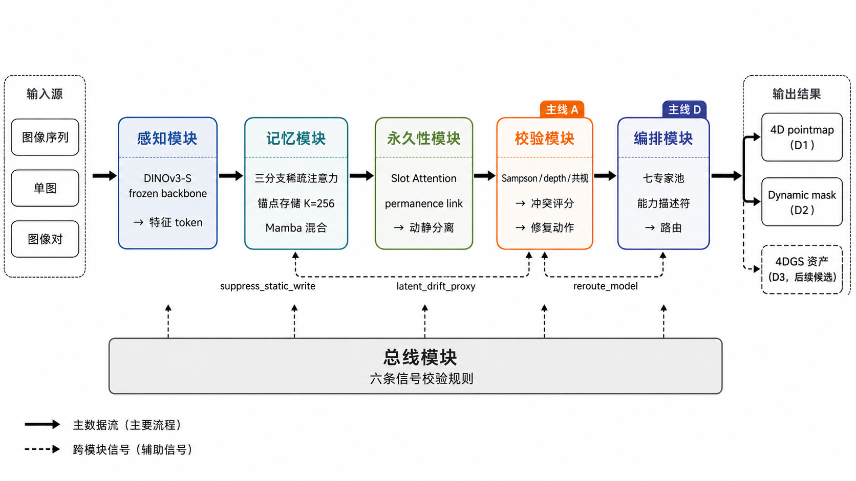
02
总体架构一览
五个功能模块通过总线联动，输入图像序列后逐帧输出三维点图和校验证据。
输出包括逐帧三维点图、动态掩码和用于复核的中间证据。

Slide 9
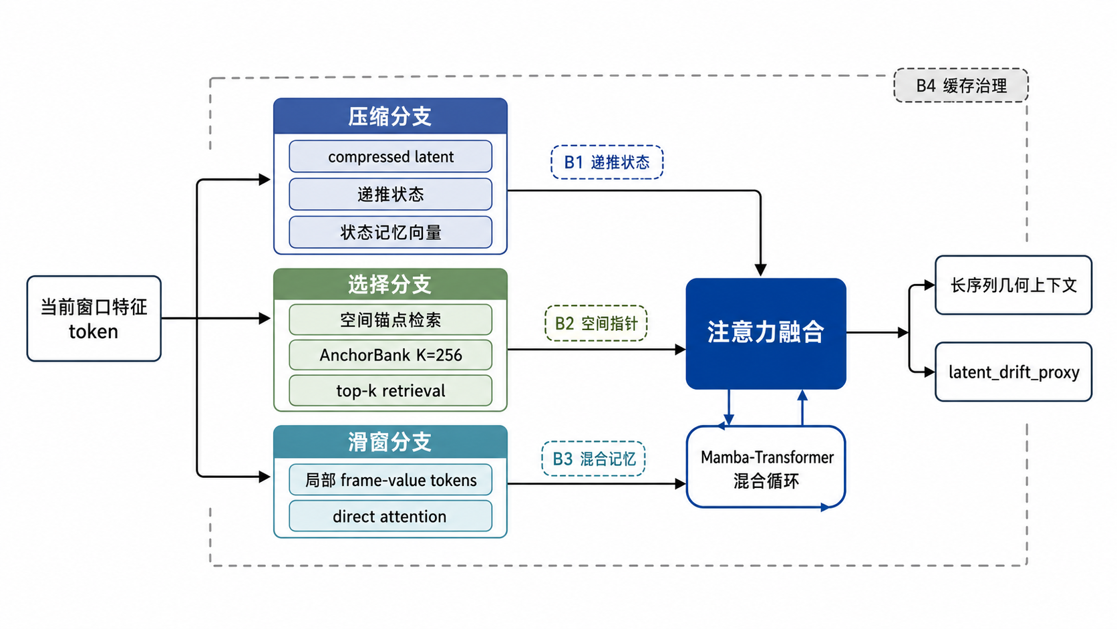
02
空间记忆模块
长序列不能全靠全局注意力，需要把远程、检索和局部三种记忆分开处理。
压缩管远程状态，选择管空间锚点，滑窗管当前上下文。

Slide 10
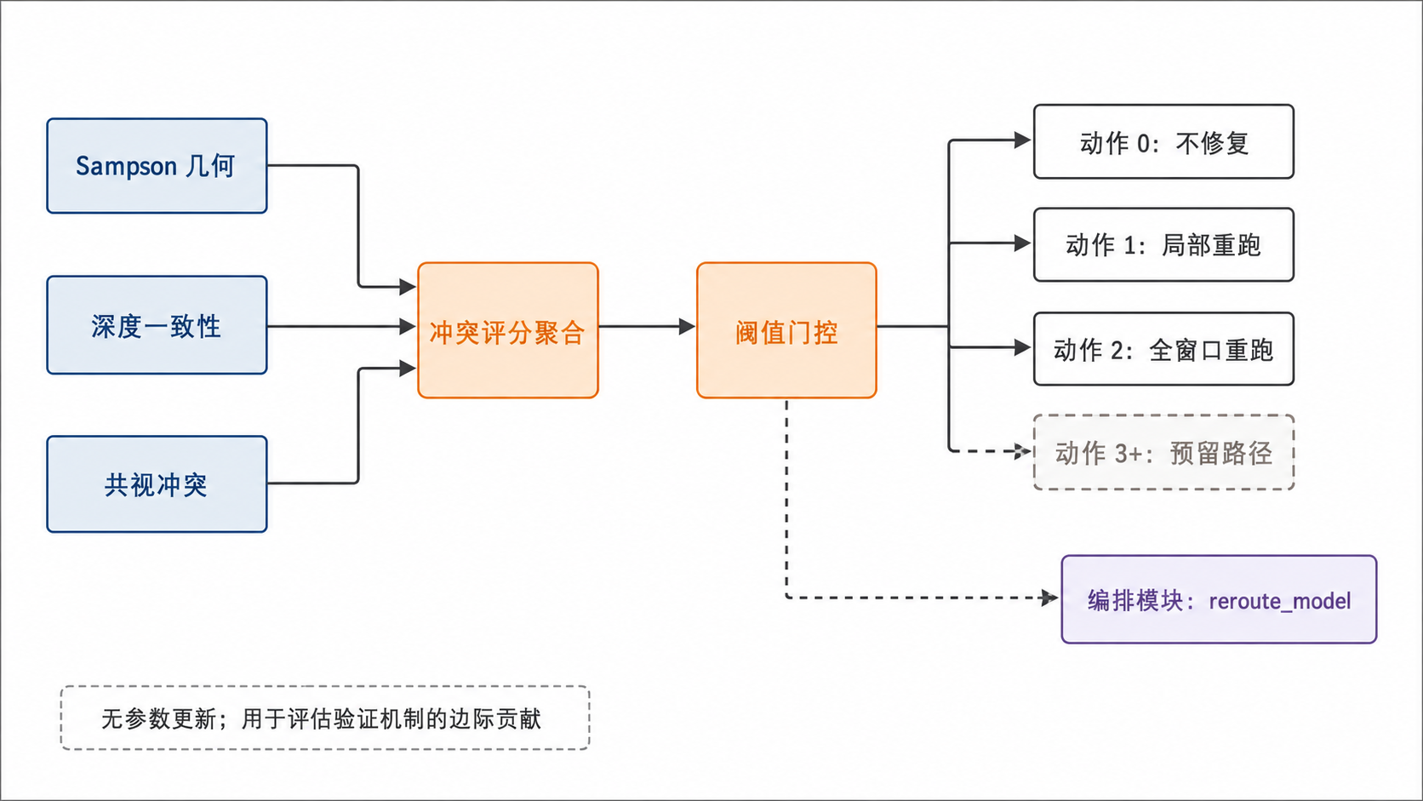
02
几何校验模块
几何校验模块先聚合冲突信号，再按阈值触发重跑或模型切换。
校验思路源自 Test3R，本课题将其嵌入架构内部，支持在线修复。

Slide 11
02
多模型编排模块
多模型编排模块根据输入条件和校验结果在七个候选模型之间切换。
MASt3R 静态对
Fast3R 多视图
Spann3R 流式
CUT3R 动态容忍
MoGe-2 单目
DepthAnything 深度先验
Test3R 校验
能力匹配
成本约束
失败回退
按场景、预算和校验结果选择合适模型

Slide 12
02
当前实现进展
架构原型 v0.3 已跑通端到端流水线，当前为集成验证阶段。
原型状态
v0.3 端到端流水线已跑通
技术里程碑
18 项完成：视觉骨干、三维检索、校验流程、Mamba 循环等
KITTI 验证
端到端运行无崩溃，点图 L2 = 20.47
阶段边界
集成验证数据，非训练后质量指标

Slide 13
03
为什么需要一个聚合平台
3R 模型缺少统一的部署、对比和调用基础设施，实验效率和应用落地都受限。
部署成本高
每个模型各有环境和依赖，部署一次耗时长
对比困难
输入输出格式不统一，横向比较需大量手动对齐
现有工具不适用
Nerfstudio 面向 NeRF，商业产品闭源
下游无法调用
模型能力停留在脚本级，缺少标准接口供应用集成
统一部署、统一对比、标准化输出与 API 封装

Slide 14
03
平台核心功能
平台覆盖从模型部署、实验运行到能力输出的完整链路。
命令中心
任务工作台
样本矩阵
模型注册
能力输出
一键部署
提交任务
查看状态
上传→运行
回传→完成
同一输入
多模型并排对比
标准接口
新模型快速上线
统一格式导出
API 封装调用
部署→实验→对比→输出，覆盖研究到应用的完整路径

Slide 15
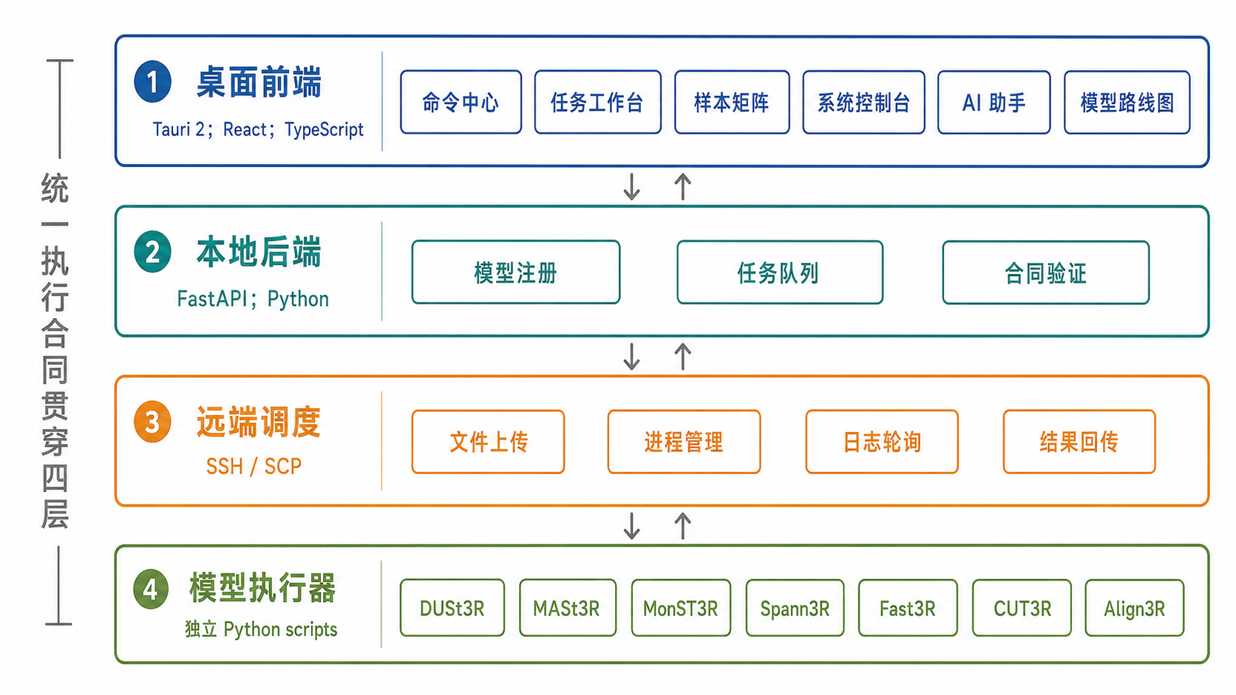
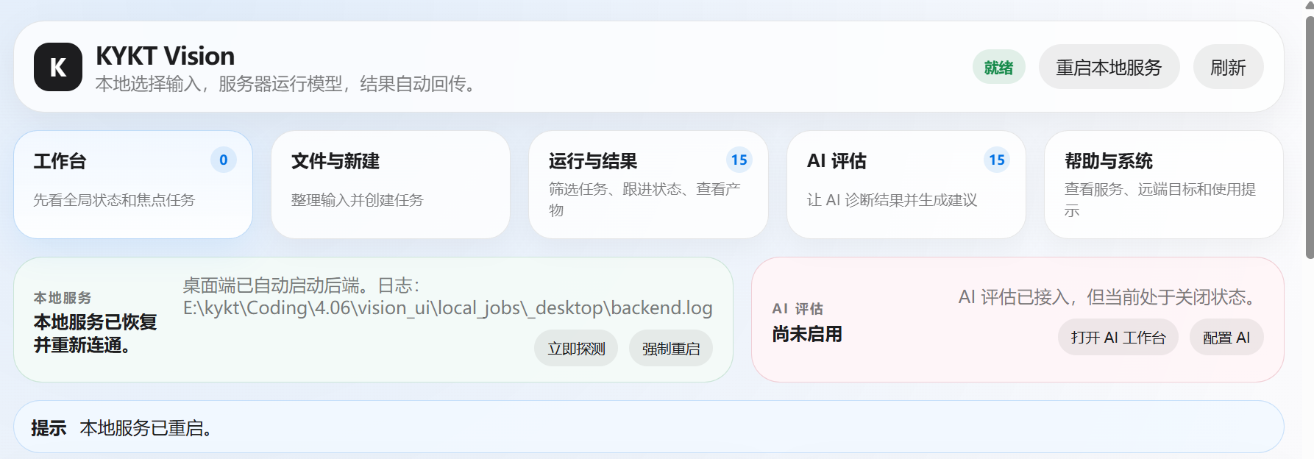
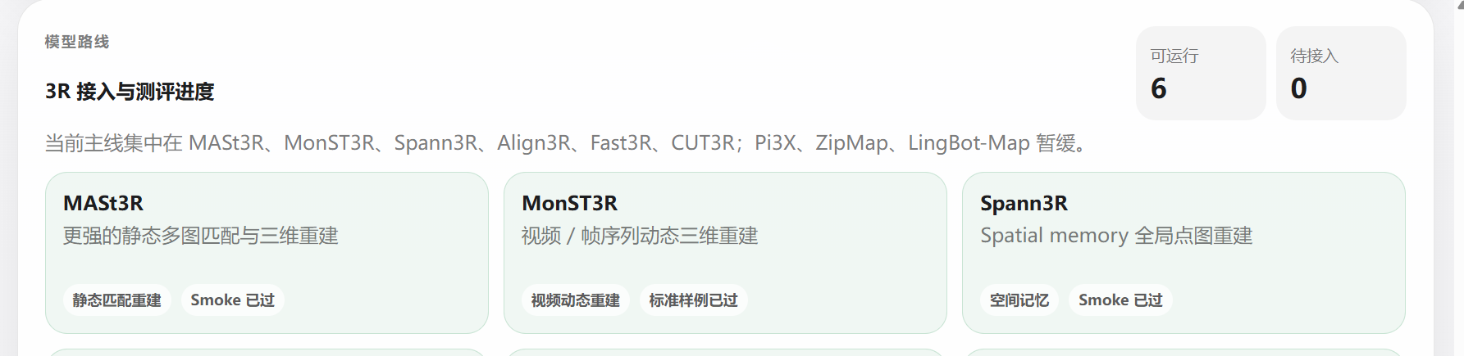
03
技术架构
平台通过统一执行合同，把桌面前端、后端调度和模型执行器连接起来。
平台执行架构
KYKT Vision：任务面板
KYKT Vision：模型路线
执行器封装模型差异，平台层统一提交和归集，顶层预留 API 导出接口。

Slide 16

03
已接入模型与实测数据
6 个模型端到端验证通过，同一输入下最快与最慢相差约 9 倍。
接入模型
DUSt3R / MASt3R
MonST3R / Spann3R
Fast3R / CUT3R
Align3R 权重待补
统一条件下耗时差异显著

Slide 17
03
后续更新方向与应用场景
从辅助实验到快速部署，再到 API 化服务下游应用。
短期
辅助实验：完善对比视图，支撑消融和对照实验
中期
快速部署：新模型一键接入、即时对比，结果直接导出
长期
API 服务：封装模型为标准接口，供 SLAM / AR / 机器人调用
应用场景
科研实验 → 模型评估 → 下游应用集成

Slide 18
03
平台如何支撑架构研究
平台支撑架构验证，验证通过的模型能力可进一步 API 化输出。
架构研究需求
平台支撑方式
多模型对照 模块消融 长序列评测 新架构接入
统一调度
统一输出格式
同条件对比
运行数据记录
API 导出
平台支撑验证，验证通过的架构可直接封装为 API 对外输出

Slide 19
04
实验设计
架构侧验证模块是否有用，平台侧验证流程是否跑得通。
架构侧验证
平台侧验证
模块消融：记忆 / 校验 / 路由 长序列对照：短序列到长序列 模型对照：单模型 vs 多模型 失败场景复核：动态 / 弱纹理 / 反射
模型接入是否稳定 任务状态是否可追踪 结果格式是否统一 对比报告是否可导出
先完成小规模可复现实例，再逐步扩展到长序列和多模型对照。

Slide 20
04
创新点总结
四个创新点分别回应前面提出的四类问题。
1
几何校验作为架构内置组件
2
异构多模型组合与路由
支持在线检测与修复
按场景按需调用
3
三分支稀疏注意力记忆模块
4
统一 3R 模型聚合管理平台
覆盖远程/检索/局部时间尺度
6 个模型接入，4 个端到端验证
每个创新点都有对应的验证实验。

Slide 21
04
已完成工作
当前已完成架构文档、原型验证、平台代码和阶段综述。
架构侧
平台侧
7 份设计文档 跨模块信号规约 v2.1 原型 v0.3 跑通 18 项技术里程碑完成
约 15000 行代码 7 个执行器完成 6 个端到端验证 跨模型对比数据已生成
同期完成 18 页中文综述，包含 44 篇引用、6 图和 5 表。

Slide 22
04
时间安排
后续时间安排分为近期准备、中期实验和后期论文三个阶段。
近期准备
中期实验
后期论文
M1
M2
M3
M4
M5
M6
M7
M8
开题定稿与平台补充
校验标定与模块消融
长序列与多模型评测
平台对比视图与报告
论文整理与系统固化
近期完成开题与平台补齐，中期集中做训练消融，后期整理论文并补充实验。

Slide 23
04
风险与应对
四个主要风险，每个都有对应的退路和分阶段应对策略。
训练质量未知
消融实验逐步推进，每一步保留独立结论
GPU 算力限制
优先小规模验证，按阶段逐步扩展
多模型收益不稳定
保留单模型 baseline 作为对照
阈值标定复杂
先标定主要失败模式，再逐步扩展
后续按优先级推进，确保每个阶段都有可复核产出。

Slide 24
敬请批评指正！
本课题从 3R 模型的优势出发，针对长序列漂移、缺乏校验和单模型局限三个问题，设计融合空间记忆、几何校验和多模型编排的新型架构。 同时开发聚合管理平台，支撑多模型对比实验和后续架构评测。

